Slide 1


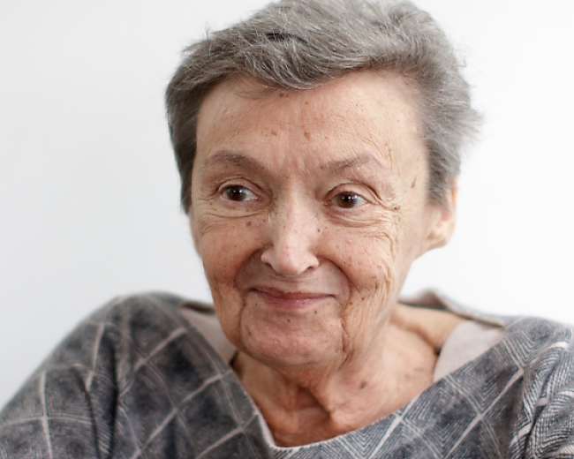
Christine Nöstlinger

Slide 2

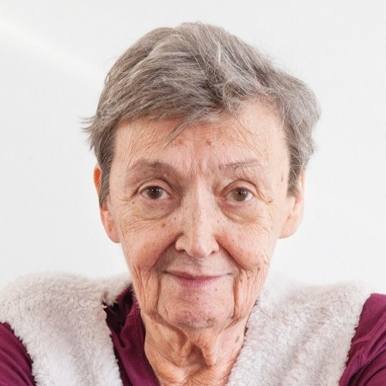
„
Zum Schreiben kam ich, weil ich eine schlechte Zeichnerin war. Ich malte ein Kinderbuch und schrieb mir einen Text dazu. Das Buch wurde gedruckt, der Text fand mehr Anerkennung als die Bilder. Darum verlegte ich mich aufs Schreiben und Texten, hatte damit Erfolg und war davon so hingerissen, dass ich wie eine Brummhummel drauflos produzierte.
Christine Nöstlinger (1936)
„

Slide 3
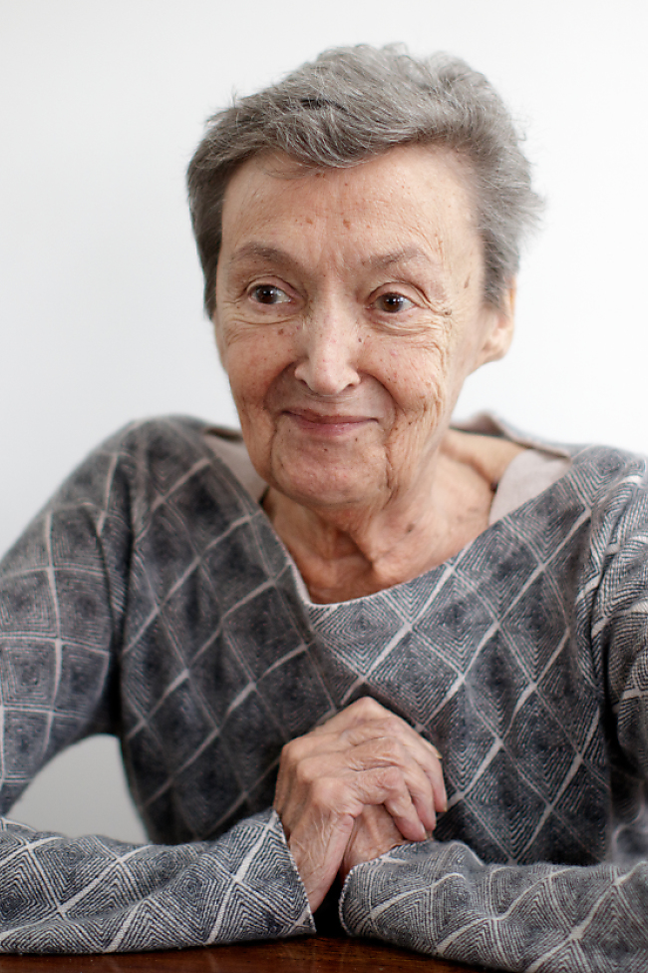
Christine Nöstlinger
13. Oktober 1936
Wien
Christine Nöstlinger ist heute eine der bekanntesten Kinderbuchautorinnen Österreichs.

Slide 4
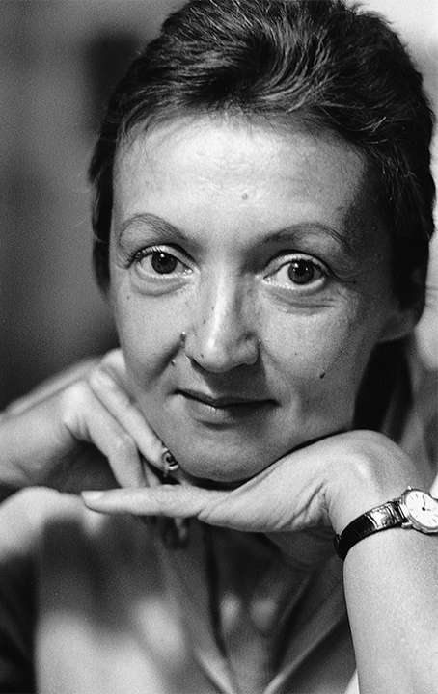
Vater
Walter Göth
Mutter
Michaela
Uhrmacher
Kinder-gärtnerin

Slide 5
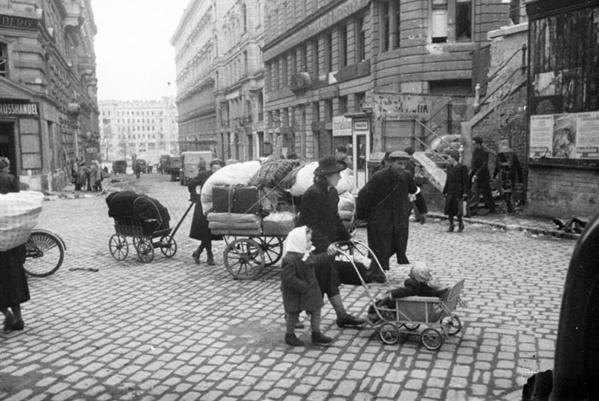
Ihre Kindheit und Jugend verbrachte sie mit den Eltern und ihrer älteren Schwester in Wien der Nachkriegszeit.

Slide 6
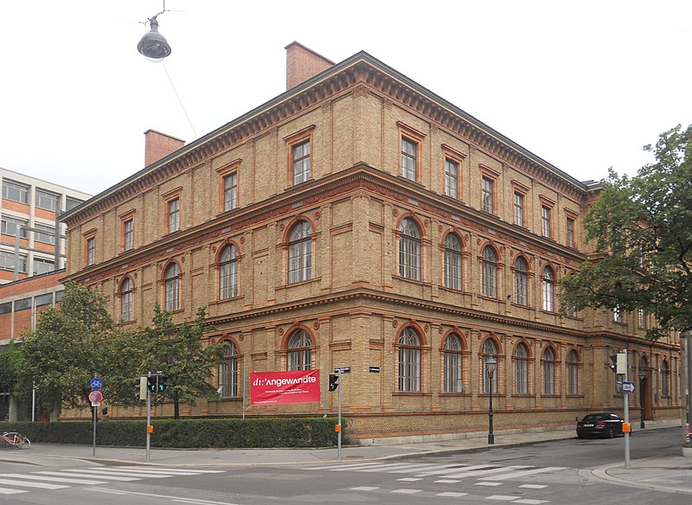
Die
Akademie
für angewandte Kunst
Wien

Slide 7

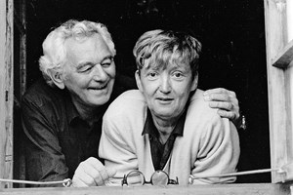


Privatleben
Die zweite Ehe: 1959
Die erste Ehe: 1957
Der Journalist
Ernst Nöstlinger

Slide 8
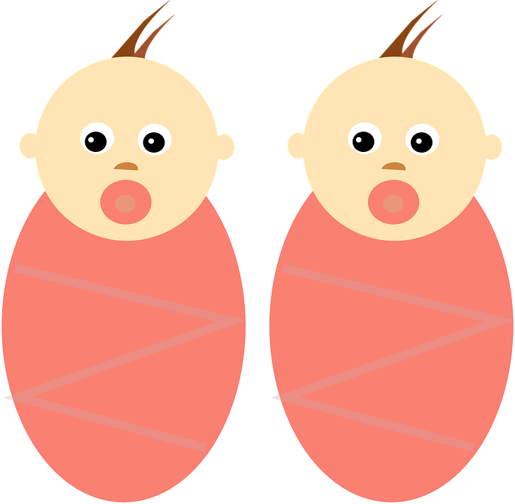
Privatleben
Die Kinder: 2 Töchter
Barbara
Christiane
Die Schriftstellerin hat zwei Töchter, Barbara und Christiane (genannt Christine), wobei die Ältere aus erster Ehe stammt, aber erst nach der erneuten Heirat geboren wurde.

Slide 9
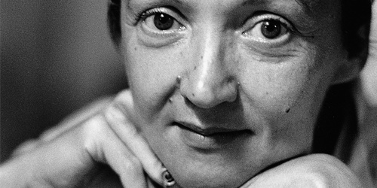

Aber als sie auf die Kunstuniversität ging, um das Malen richtig zu erlernen, merkte sie, dass sie nicht genug Talent hatte.

Slide 10

Kinderbuch
Erscheinung: 1970
Die Illustrationen stammten von ihrer älteren Tochter Barbara.

Slide 11
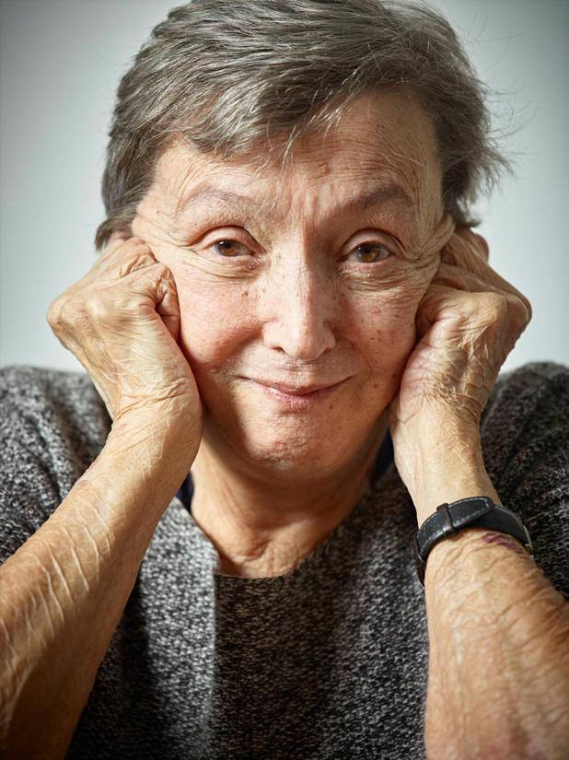

Eine ihrer bekanntesten Figuren ist der Franz, der mit seinem Charme zum Liebling der Leseanfänger geworden ist.
100 Bücher

Slide 12


Bücher
Ihre Erzählungen zeichnen sich durch eine Sprache aus, die nah an der jeweiligen Zielgruppe ist, thematisch verarbeitet sie Alltagsgeschehen. Immer wieder tauchen aber auch das Aufbegehren gegenüber jeglicher Art von Autorität auf, das ungenierte Ansprechen von Sexualität und anderen Tabuthemen.

Slide 13
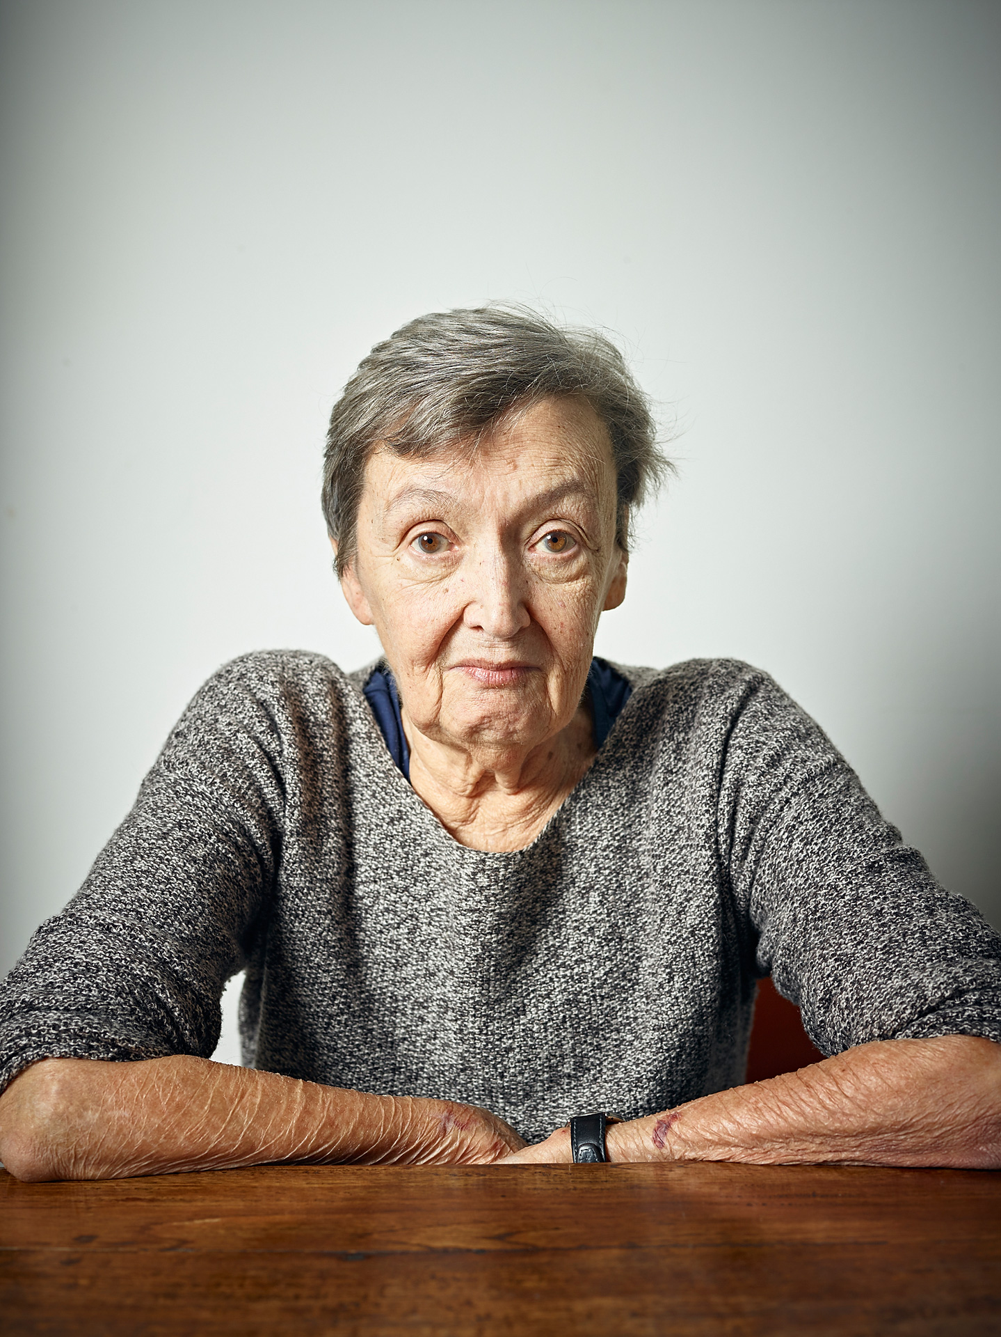
Füllt diesen Lückentext!
Wien
Christine Nöstlinger, 1936 in _____ geboren, gehört zu den erfolgreichsten Kinder- und Jugendbuchautoren der Gegenwart. Sie hat mehr als ___ Bücher für alle Altersgruppen herausgebracht, phantastische und realistische, immer _____ engagierte Geschichten, die in viele ___________________ worden sind. Als ____________ ihrer phantastischen Erzählungen gilt „Konrad, das Kind aus der _________________“. Christine __________, die auch als Journalistin arbeitet und Romane, Essays, Zeitungskolumnen und Lyrik schreibt, hat viele renommierte ______________ erhalten.
100
sozial
Sprachen übersetzt
Meisterwerk
Konservenbüchse
Nöstlinger
Literaturpreise

Slide 14

Meisterwerk
Viele von ihren Büchern sind nicht nur bekannt, sondern auch verfilmt wurden.

Slide 15
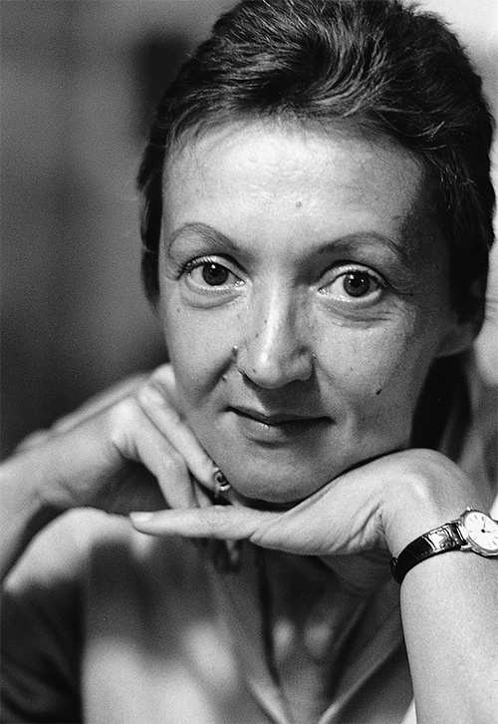
Bücher
„Lollipop“
„Pfui Spinne!“
„Konrad“ oder „Das Kind aus der Konservenbüchse“
„Ilse Janda, 14“ oder „Die Ilse ist weg“
„Hugo, das Kind in den besten Jahren“
„Oh, du Hölle!“
Sie schrieb Romane, Essays, Zeitungskolumnen und Lyrik.

Slide 16
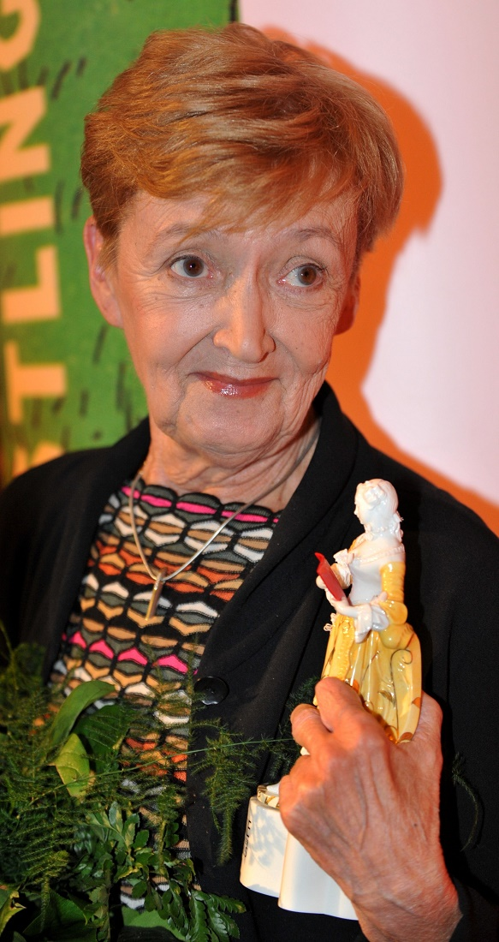
Literaturpreise
1973 Deutscher Jugendliteraturpreis für „Wir pfeifen auf den Gurkenkönig“.
1979 Österreichischer Staatspreis für Kinder- und Jugendliteratur für „Rosa Riedl Schutzgespenst“.
1984 Hans Christian Andersen Medaille.
2002 war sie – eine ganz besondere Ehre – die erste Preisträgerin des neu geschaffenen Astrid-Lindgren-Gedächtnispreises ALMA.

Slide 17
„
Christine Nöstlinger ist eine wahre Nichterzieherin im Sinne Astrid Lindgrens. Ihre vielseitige und äußerst engagierte Tätigkeit als Schriftstellerin ist geprägt von respektlosem Humor, scharfsinnigem Ernst und stiller Wärme, und sie steht vorbehaltlos auf der Seite der Kinder und Außenseiter.
„

Slide 18
Literaturpreise
1973 Deutscher Jugendliteraturpreis für „Wir pfeifen auf den Gurkenkönig“.
1979 Österreichischer Staatspreis für Kinder- und Jugendliteratur für „Rosa Riedl Schutzgespenst“.
1984 Hans Christian Andersen Medaille.
2002 war sie – eine ganz besondere Ehre – die erste Preisträgerin des neu geschaffenen Astrid-Lindgren-Gedächtnispreises ALMA.
2003 Astrid-Lindgren-Gedächtnis-Preis.

Slide 19
„
Ich habe gewisse Vermutungen darüber, was Kinder lesen wollen, und gewisse Vermutungen, was Kinder lesen sollten. Und dann habe ich noch das dringende Bedürfnis, mir gewisse Dinge von der Seele zu schreiben. Und die feste Überzeugung, dass Kinder beim Lesen gern lachen, die habe ich auch. Aus diesen vier Komponenten mische ich üblicherweise meine Bücher zusammen.
Christine Nöstlinger (1936)
„

Slide 20
Interessante Fakten über Christine Nöstlinger

Slide 21
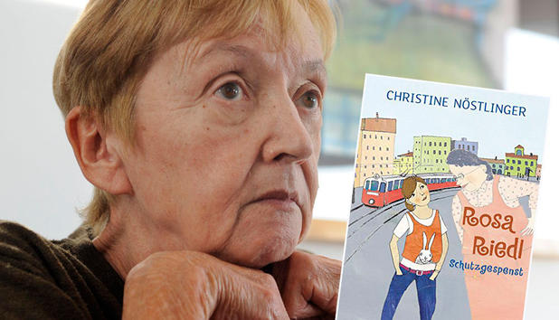
Christine Nöstlinger hat 150 Bücher geschrieben.

Slide 22

„Die feuerrote Friederike“ war ihr erstes Kinderbuch.

Slide 23
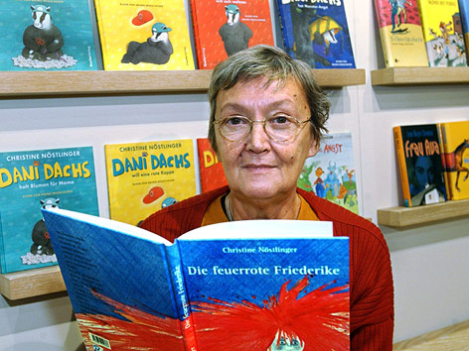
Sie hat 20 Fernsehspiele, viele Hörfunksendungen und Zeitungsartikel geschrieben.

Slide 24
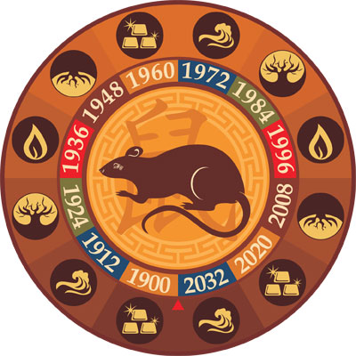
Christine Nöstlinger wurde im westlichen Tierkreiszeichen Waage geboren. Nach dem chinesischen Horoskop kam sie im Jahr der Ratte (Element Feuer) zur Welt.

Slide 25
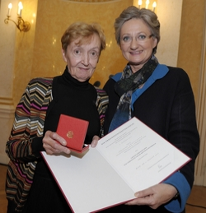
Im Jahr 1984 erhielt sie die Hans-Christian-Andersen-Medaille.
Für ihre schriftstellerische Tätigkeit erhielt sie etwa 30 Auszeichnungen. Die jüngste Auszeichnung stammt aus 2011 – das große Ehrenzeichen für Verdienste um die Republik Österreich.

Slide 26




Ihre Bücher sind nicht nur in deutscher Sprache erhältlich. Kinder mit anderen Muttersprachen können sich ebenso an ihren Geschichten erfreuen.

Slide 27
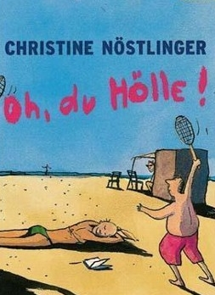
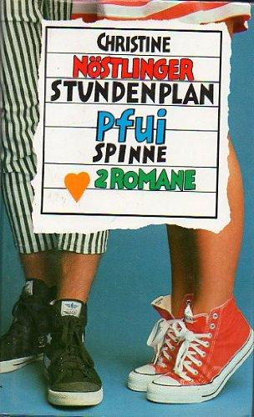
Christine Nöstlingers Romane

Slide 28
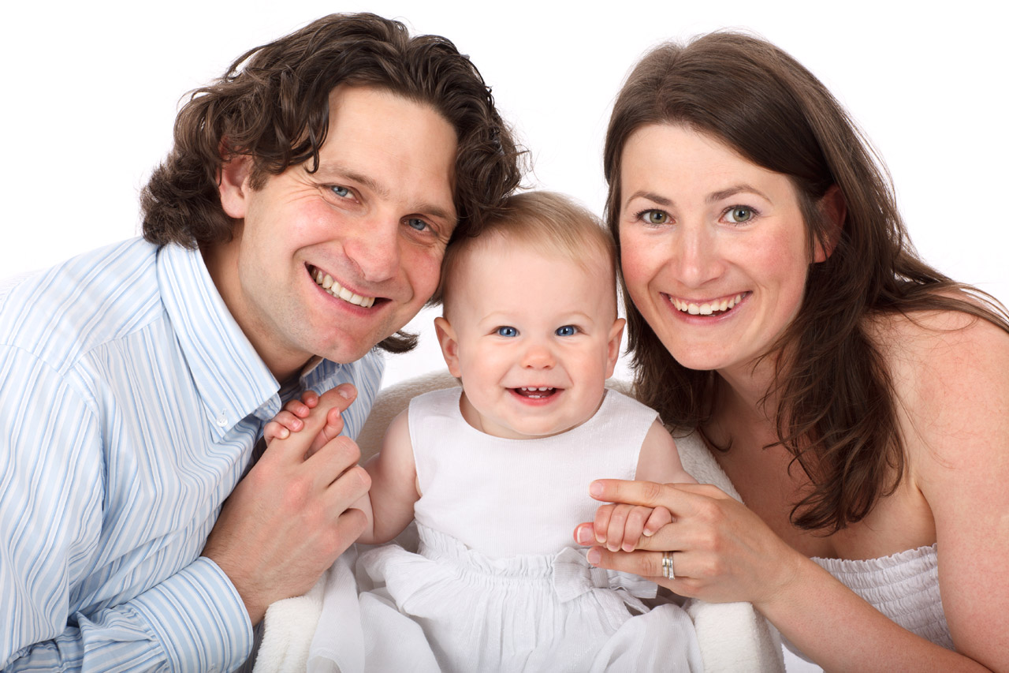
„Oh, du Hölle!“
Der Vater
Das Kind
Die Mutter
Die ,,neue" Familie ist in der Regel unvollständig oder ,,kaputt". Die Familie, die uns Christine Nöstlinger in ihre Bücher ,,vorsetzt, entspricht genau diesem neuen Klischee!".

Slide 29





„Oh, du Hölle!“
14 Jahre alt
Julia
Mutter
Zu diesem feierlichen Anlass haben sich ihre geschiedenen Eltern alle beide eingefunden, ebenso wie alle Großeltern. Wider Erwarten ist es ein recht nettes Fest geworden.
Vater

Slide 30



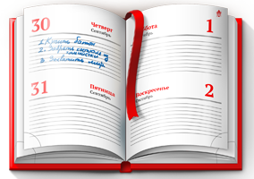
„Oh, du Hölle!“
Er holt Julia ständig mit seinem Moped ab, lädt sie auf Eis ein und schleicht ihr im Freibad nach. Eigentlich ist der Pummel ja ganz nett, aber Julia findet dessen Freund nun einmal viel spannender.
Julia
So heißt der, weil er ziemlich dick ist.
Pummel
Tagebuch

Slide 31

„Oh, du Hölle!“
So muss sich Julia nur noch auf den Stefan – so heißt ihr großer Schwarm – konzentrieren. Das werden auf jeden Fall ereignisreiche Sommerferien, soviel ist klar!

Slide 32
„Oh, du Hölle!“
„Oh, du Hölle!“ ist ein besonders charmantes Buch aus der Feder der begnadeten Christine Nöstlinger.
Der erwachsene Leser hat Spaß an Nöstlinger;
Leser aus der eigentlichen Zielgruppe haben auch Spaß;
Der erwachsene Leser, die viel Zeit in Österreich verbracht haben oder sogar hier aufgewachsen sind, ist diese Geschichte eine Ode an die Kindheit: mit viel Sonnencreme, Freibad, Eislutscher und Herzschmerz.

Slide 33



,,Pfui Spinne!"
Bella Italia
Christine
Problem
In Italien trifft Christine die große Liebe-auf-den-ersten-Blick und Hasi hat allen Grund zur Eifersucht.
Frech, sinnlich, ironisch – und zeitlos aktuell!
Hasi

Slide 34
,,Pfui Spinne!"
Sie ist nicht mehr Kind und noch nicht Frau.
In ihm sehen die Leserinnen ein Kind, das egozentrisch ist und sich die Anerkennung seiner Umwelt durch pubertäre Kraftmeiereien zu verschaffen sucht.
Christine
Hasi

Slide 35
,,Pfui Spinne!"
„Hasi ist ein unreifes Kind, dem jede Liebes- und Lebenserfahrung abgeht, der geführt und umsorgt werden muss, mit dem ein gemeinsamer Weg nicht zu finden ist. Und ein konstruktives Gespräch, d.h. die Lösung dieser permanenten Konflikte und Wünsche, Erwartungen und Gefühle hat in dieser Liebe keine Chance“.

Slide 36
,,Pfui Spinne!"
Die Beziehung zwischen Christine und Hasi ist von Unsicherheiten den eigenen Gefühlen gegenüber durchzogen.

Slide 37

,,Pfui Spinne!"
Christines ,,Liebe - auf - den - ersten -Blick" orientiert sich neu.

Slide 38

,,Pfui Spinne!"
„Unangenehm ist der Kuss nicht. Christine ist um den Kuss freundlich bemüht, nimmt Teil an ihm, genießt ihn sogar, je länger er währt auf eine freundlich – friedliche Art und denkt dabei, dass es eben etliche Arten von Liebe geben muss und dass es einem nicht erspart bleibt, alle kennenzulernen".

Slide 39

Beantwortet die Fragen!
1. Wann hat Christine Nöstlinger Geburtstag?
Christine Nöstlinger hat am 13. Oktober 1936 im Herbst Geburtstag. Sie wurde an einem Dienstag geboren.

Slide 40
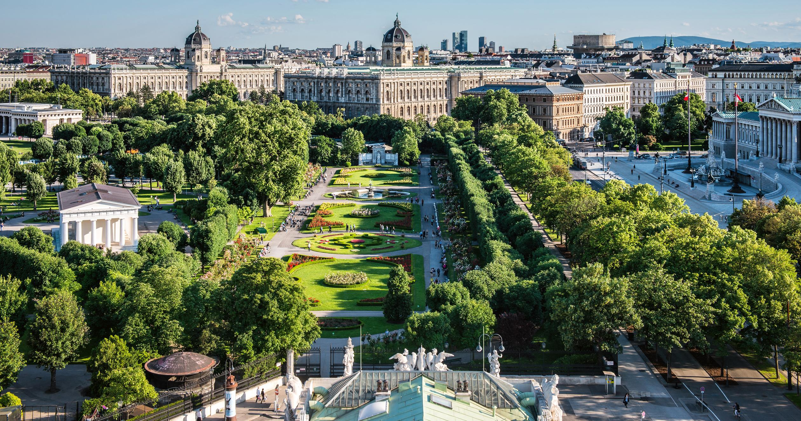
Beantwortet die Fragen!
2. Wo wurde Christine Nöstlinger geboren?
Sie wurde in Mitteleuropa geboren. Sie kam in Wien zur Welt.

Slide 41

Beantwortet die Fragen!
3. Wie heißt das erste Werk von Christine Nöstlinger? Wie ist sein Titel?
1970

Slide 42
Beantwortet die Fragen!
4. Wie viele Kinder hat die Schriftstellerin?
Die Kinder: 2 Töchter
Barbara
Christiane

Slide 43

Beantwortet die Fragen!
5. Was wisst ihr über ihre Eltern?
Vater: Walter Göth
Uhrmacher
Mutter: Michaela
Kindergärtnerin in Wien

Slide 44
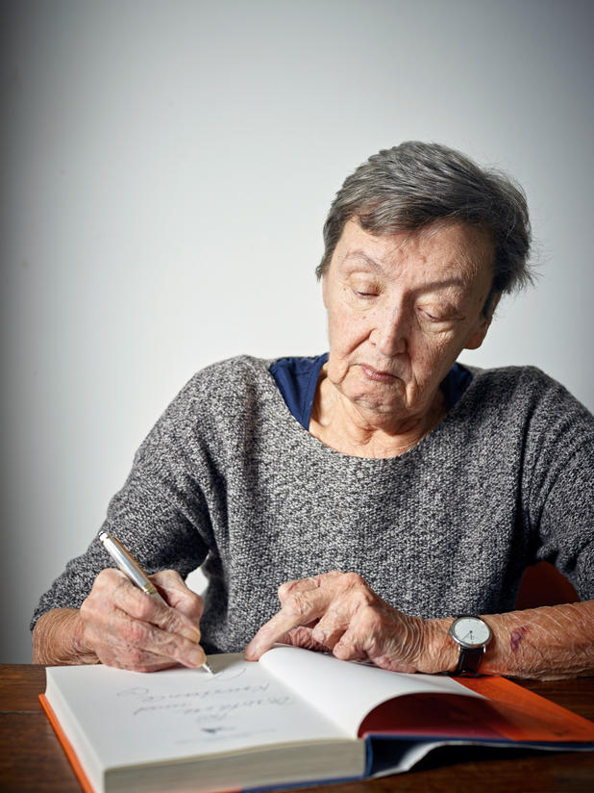
Beantwortet die Fragen!
6. Wie viele Bücher hat sie geschrieben?
150
Bücher
20
Fernsehspiele
viele Hörfunksendungen und Zeitungsartikel

Slide 45
In ihren Geschichten benutzt sie die fantastischen Elemente, die kein Mittel zur Flucht, sondern ein geeignetes Mittel, ihre Kritik an gesellschaftlichen Zuständen zu verbildlichen und leichter verständlich zu machen.

